Slide 1

Жизнь и творчество поэта
О. Мандельштама (обзор)
15.12.1891 - 27.12.1938

Slide 2
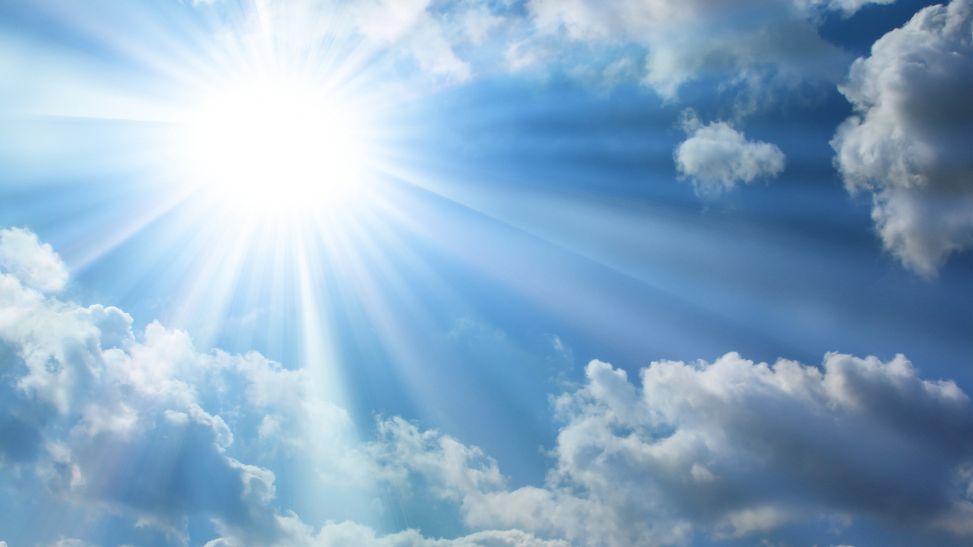
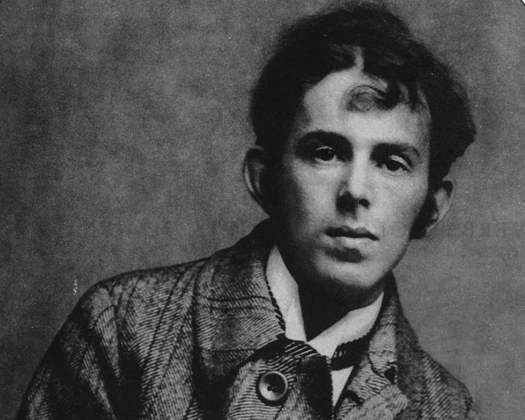
Осип Эмильевич Мандельштам
Поэты умирают в небесах,
Высокая их плоть не знает тленья.
Звездой падучей, огненным знаменьем
Поэты умирают в небесах.
Леонид Киселев

Slide 3
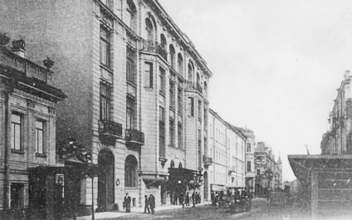
Почему поэт получил самые высокие оценки от подлинных ценителей поэзии при жизни, признания и любви после смерти?
Это какая улица?
Улица Мандельштама.
Что за фамилия чёртова —
Как её ни вывёртывай,
Криво звучит, а не прямо.
Мало в нём было линейного,
Нрава он не был лилейного,
И потому эта улица
Или, верней, эта яма
Так и зовётся по имени
Этого Мандельштама...

Slide 4
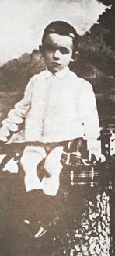
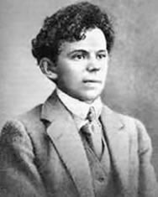
Биография
Осип Эмильевич Мандельштам
родился в январе 1891 года в столице Польши, которая в те времена была закреплена за Россией. Практически сразу после появления на свет сына семья переезжает в Петербург. Эмилий Вениаминович, отец мальчика, зарабатывал на жизнь перчаточным делом, а также в качестве купца состоял в первой гильдии, благодаря чему занимал неплохое положение в обществе.
А мать, Флора Вербловская, занималась музыкой, любовь к которой от неё унаследовал и младший Мандельштам.

Slide 5
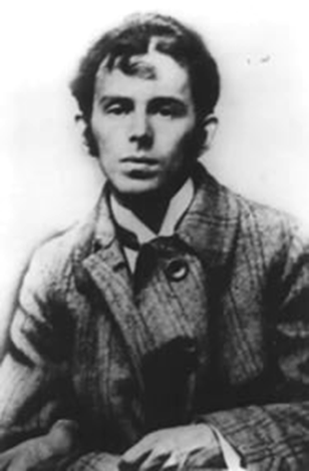

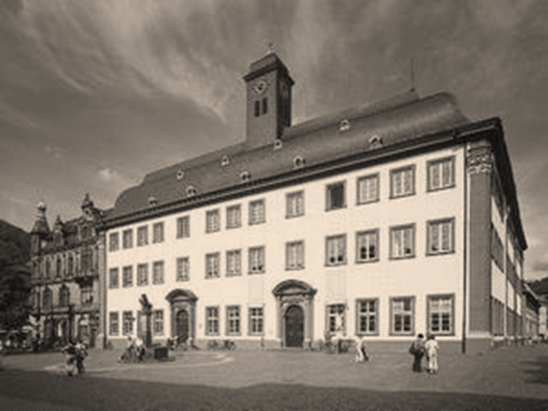
Осип Эмильевич в период с 1900 г. по 1907 г. обучался в престижном Тенишевском училище. Учёба в престижном Тенишевском коммерческом училище, дававшем хорошую гуманитарную подготовку, стала важным этапом в становлении Мандельштама-поэта. Юноша посещает литературные вечера и концерты, которые часто устраивались в училище. Его влечёт литература и культура в широком смысле.

Slide 6
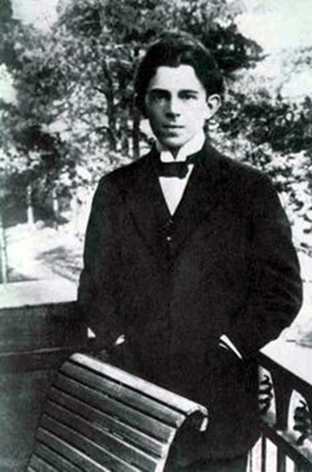
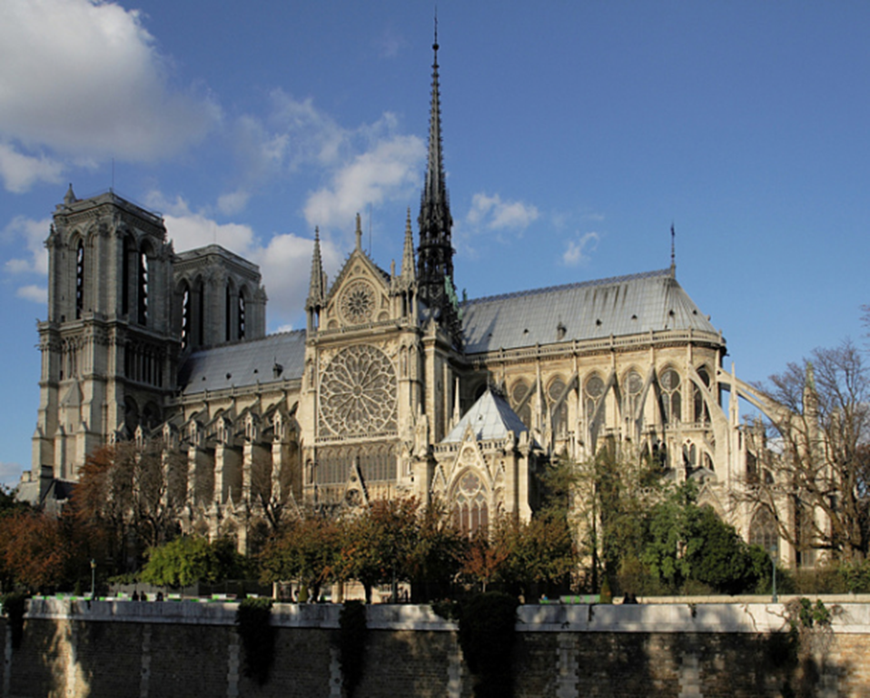
После окончания в 1907 году училища Мандельштам едет заграницу – в Париж, Рим, Берлин, слушает университетские лекции в Сорбонне, Гейдельберге, изучает французский, немецкий. Западноевропейская культура, соборы Парижа и Рима производят на него колоссальное впечатление, что немедленно переливается в стихи.

Slide 7
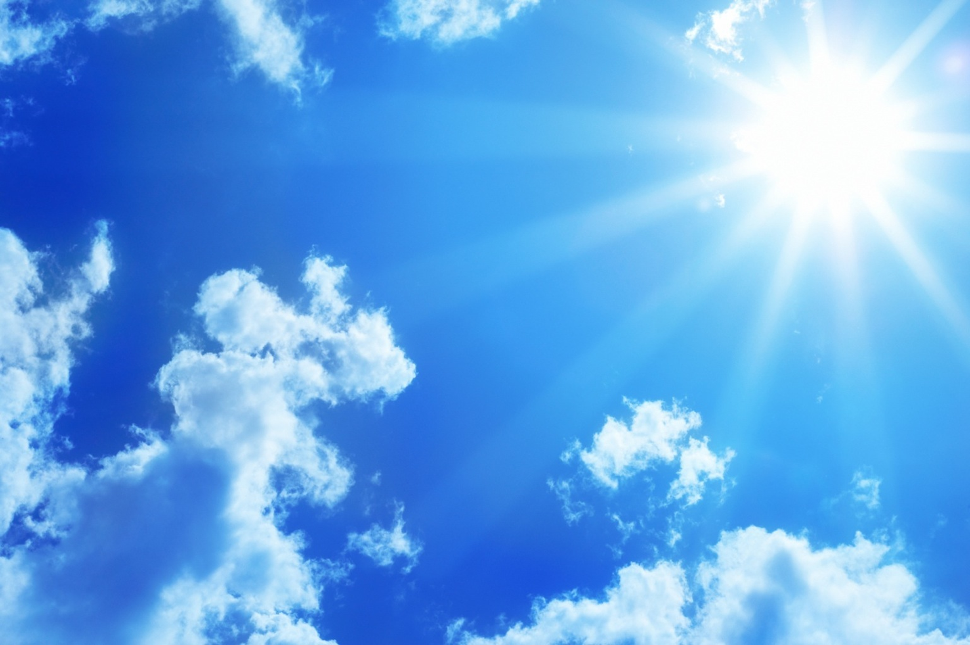
Творчество
1.«Невыразимая печаль
Открыла два огромных глаза…»
2. «Дано мне тело…»
3.«Silentium»
Мандельштам рано начал писать стихи. Первые его поэтические опыты относятся к 1905–1906 годам. Вопреки воле родителей, весьма неодобрительно относившихся к начинаниям сына, юный поэт отстоял свою творческую независимость и уже в 1910 году опубликовал первые стихотворения

Slide 8

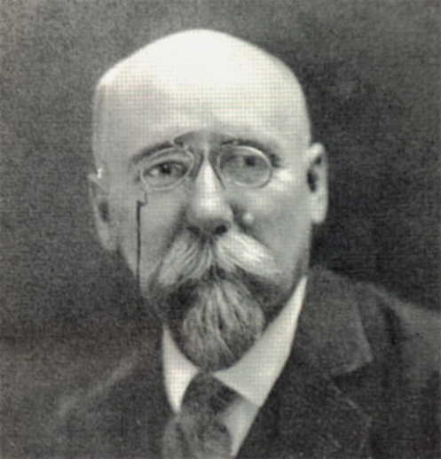
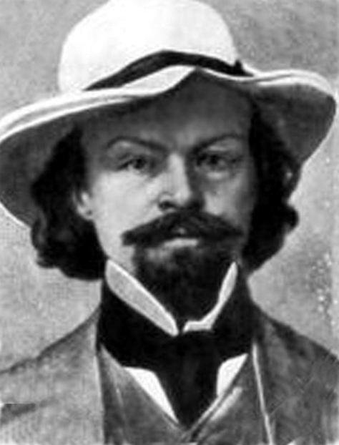
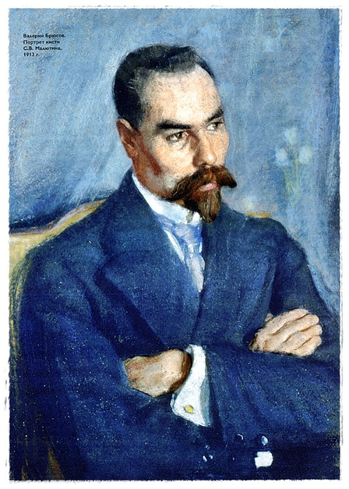
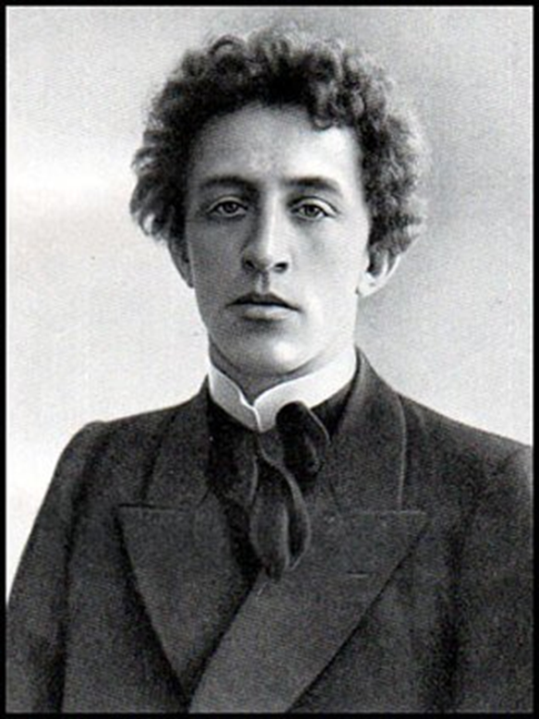
Творчество
Мандельштам начинал с увлечения символизмом, к которому приобщил его непосредственный учитель
В.В. Гиппиус, откликается на поэзию Ф. Сологуба, зачитывается Блоком. У него, как и у символистов, обнаруживается особое пристрастие к миру звуков, что объясняется исключительной музыкальностью, "врожденным ритмом", широкой образованностью в сфере искусства, чутким поэтическим слухом.

Slide 9
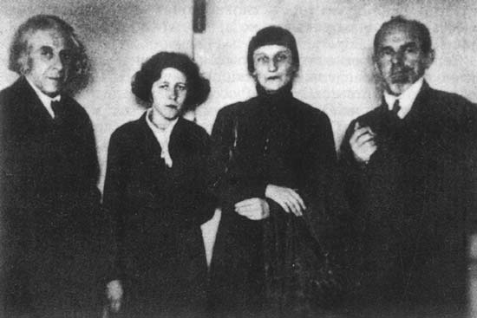
Творчество
В начале 1910–х годов Мандельштам сближается с акмеистами, осознавшими кризис символизма, и входит в круг этих поэтов. Он активно сотрудничает в "Аполлоне" и "Гиперборее" и увлеченно разрабатывает поэтику акмеизма как теоретик и практик. Так, в статье "Утро акмеизма", написанной в 1913 году, Мандельштам обосновывает тезис о поэтическом зодчестве.

Slide 10
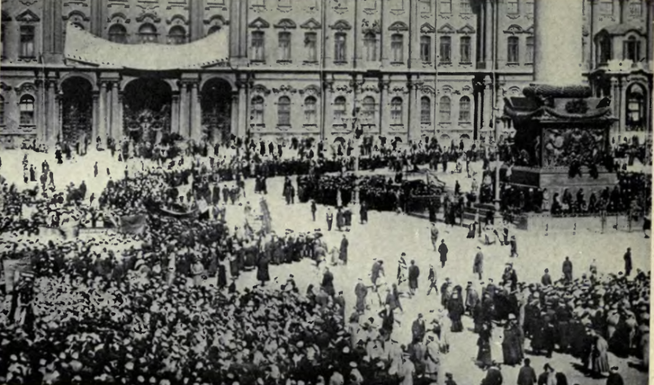
Отношение к революции
Прославим, братья, сумерки свободы,
Великий сумеречный год!
В кипящие ночные воды
Опущен грузный лес тенет.
Восходишь ты в глухие годы, —
О, солнце, судия, народ.
Прославим роковое бремя.
Которое в слезах народный вождь берет.
Прославим власти сумрачное бремя,
Ее невыносимый гнет.
В ком сердце есть — тот должен слышать, время,
Как твой корабль ко дну идет.
Октябрьскую революцию поэт встретил как нечто неотвратимое. С одной стороны, его увлекла грандиозность происходящего, с другой — не покидали недобрые, настораживающие предчувствия, ощущение "ярма насилия и злобы«.

Slide 11
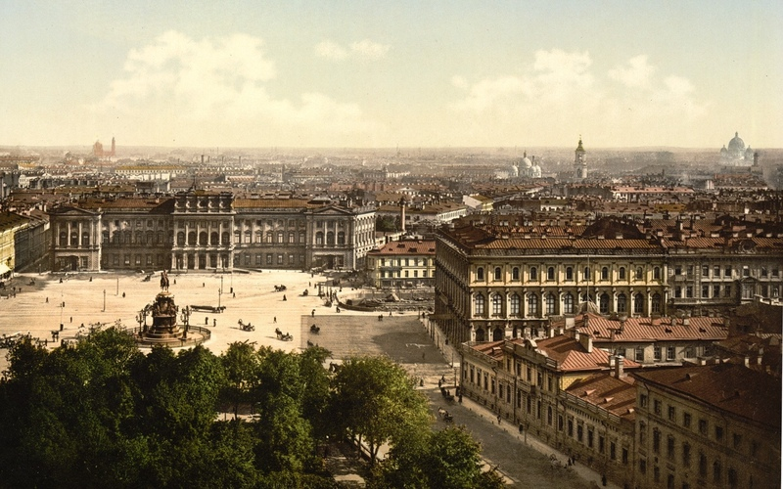
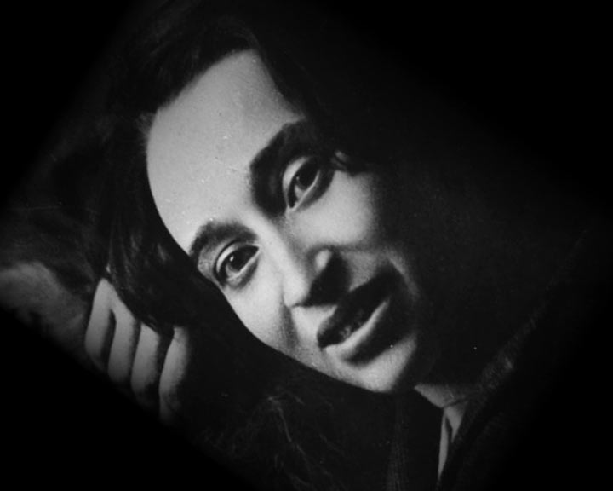
Надежда Хазина, жена поэта
«Историческая встреча»» Осипа и Надежды состоялась 1 мая 1919 года в Киеве, в ночном клубе под экзотическим названием «Хлам», где собиралась местная богема. Уже известному поэту Мандельштаму шел 29-й год, а киевской художнице Наде Хазиной было всего 20 лет. Тоненькая, глазастая, с короткой стрижкой, она держала себя в духе того революционного времени — дерзко и безоглядно, смело отправилась к нему в гостиничный номер. «Кто бы мог подумать, —писала Надежда Яковлевна впоследствии, — что на всю жизнь мы окажемся вместе?..»

Slide 12
На бледно-голубой эмали,
Какая мыслима в апреле,
Березы ветви поднимали
И незаметно вечерели.
Узор отточенный и мелкий,
Застыла тоненькая сетка,
Как на фарфоровой тарелке
Рисунок, вычерченный метко,-
Когда его художник милый
Выводит на стеклянной тверди,
В сознании минутной силы,
В забвении печальной смерти.
Каждая мысль о тебе. Каждая слеза и каждая улыбка — тебе. Я благословляю каждый день и каждый час нашей горькой жизни, мой друг, мой спутник, мой милый слепой поводырь... Не знаю, где ты. Услышишь ли ты меня? Знаешь ли, как люблю? Я не успела тебе сказать, как я тебя люблю. Я не умею сказать и сейчас. Я только говорю: тебе, тебе... Ты всегда со мной…

Slide 13
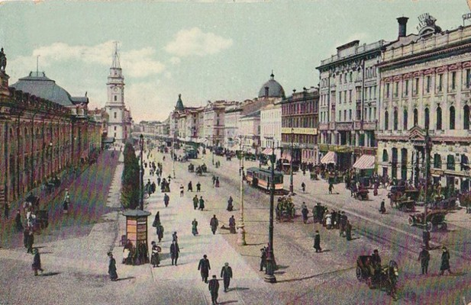
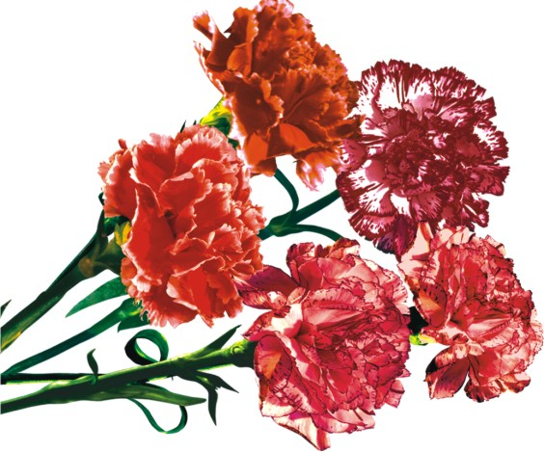
В 1922 году вышла новая книга О. Мандельштама — "Tristia".
Ее название представляет собой латинское слово, обозначающее "скорби". Этот заголовок характеризовал основную тональность второго сборника стихов. Книга объединила стихи 1915–1920 годов, созданные в период войны и революции.
Любовь — еще одна тема "Tristia". Переданная через призму античности, она носит возвышенный характер и предстает как одна из великих ценностей жизни.
Важное место в сборнике занимают стихи о Петербурге

Slide 14
«Пятилетняя немота».
После того как поэт в 1925 году получил категорический отказ издательства напечатать его стихи, наступает пятилетняя немота. Подтвердилось пророчество поэта о том, что "губы оловом зальют". Правда, в 1928 году при помощи влиятельных друзей удается выпустить ранее задержанную книгу "Стихотворения«. Ценность сборника заключается в значительном расширении каждого их трех разделов ("Камень", "Tristia" и "1921–1925").
Внешних признаков времени в этих стихах мало. Однако дыхание времени и размышление о нем постоянны. Век в одноименном стихотворении кажется лирическому герою зверем, безжалостно преследующим его. Но и сам этот век представляется жертвой с разбитым позвоночником.

Slide 15
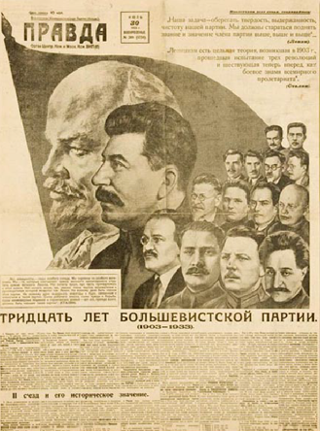
30-е годы
Поэт всё более разочаровывался в коммунизме, на службе которого сам же ранее добровольно состоял. В начале 1930-х гг. он написал ряд лирических стихотворений с оппозиционно-политической окраской.
В ноябре 1933 г. он написал резкую антисталинскую эпиграмму «Кремлёвский горец» и не раз читал её в своём окружении. Близкий друг Мандельштама, Борис Пастернак, назвал это стихотворение актом самоубийства.

Slide 16
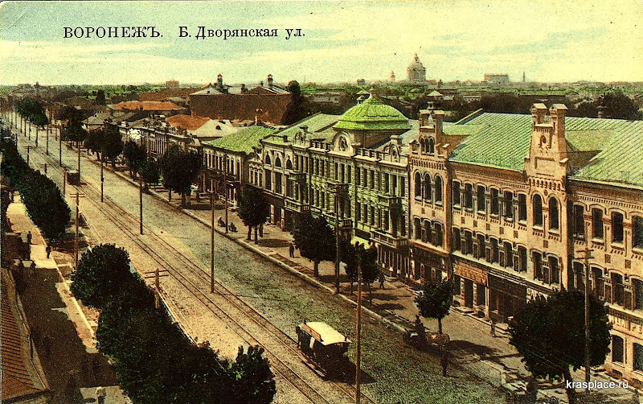
Вскоре на Осипа Эмильевича был сделан донос. В ночь с 13 на 14 мая 1934 года его арестовали и сослали в Чердынь (Пермский край). С ним поехала и жена Надежда.
Вскоре, при содействии Бухарина, ему позволили выбрать место своей ссылки. Мандельштам выбрал Воронеж.

Slide 17
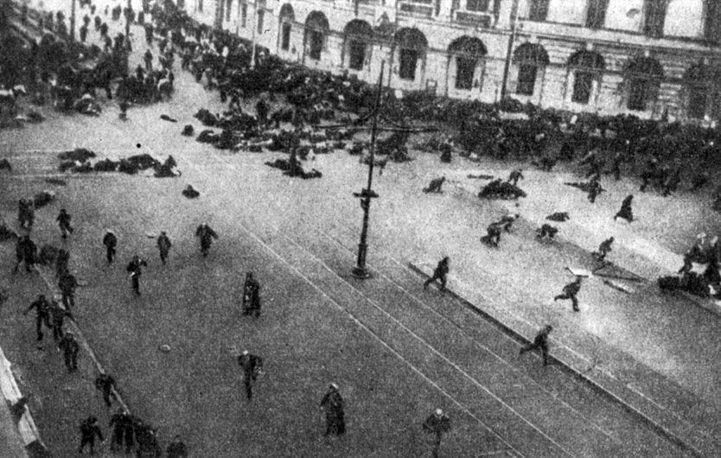
Мы живем, под собою не чуя страны,
Наши речи за десять шагов не слышны,
А где хватит на полразговорца,
Там припомнят кремлёвского горца.
Его толстые пальцы, как черви, жирны,
А слова, как пудовые гири, верны,
Тараканьи смеются усища,
И сияют его голенища.
А вокруг него сброд тонкошеих вождей,
Он играет услугами полулюдей.
Кто свистит, кто мяучит, кто хнычет,
Он один лишь бабачит и тычет,
Как подкову, кует за указом указ: Кому в пах, кому в лоб, кому в бровь, кому в глаз.
Что ни казнь у него — то малина
И широкая грудь осетина.
- При помощи каких приемов создается образ «кремлевского горца»?
- Какова атмосфера того времени?
- Каково окружение Сталина?
- Какие чувства вызывает стихотворение, как оно характеризует его создателя?

Slide 18

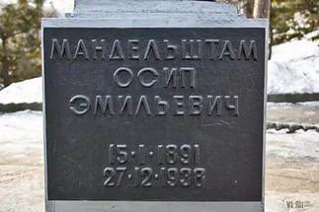
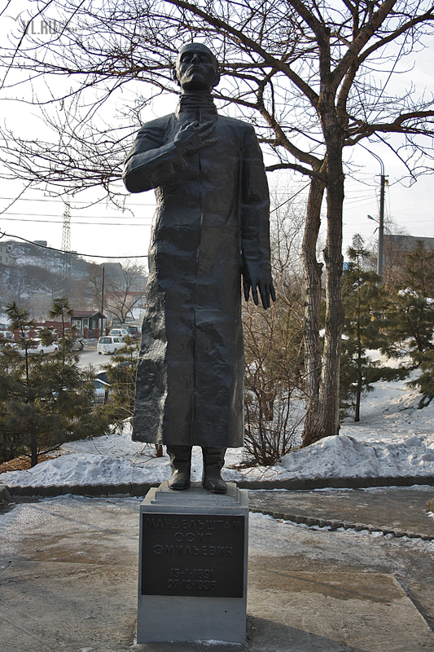
Последний арест и смерть.
Поэт был арестован вторично в ночь с 1 на 2 мая 1938 года.
Последовал приговор: пять лет исправительно-трудовых лагерей за «контрреволюционную деятельность». Осип Эмильевич умер на этапе под Владивостоком.

Slide 19
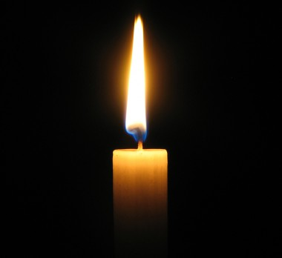
«Поэт умирал. Большие, вздутые голодом кисти рук лежали на груди, не прячась от холода…
Поэт умирал так долго, что перестал понимать, что умирает…Он верил в бессмертие, в настоящее человеческое бессмертие...он вовсе не устал жить. Он верил в бессмертие своих стихов. Вся его жизнь была литературной книгой, сказкой, сном, и только настоящий день был подлинной жизнью...

